Slide 1
¿Qué hace catamonitor.com?
AGREGAR
Olvídate de recopilar opiniones de forma manual. CataMonitor es una solución eficaz que lo hace por ti de forma automática y eficaz.
Disfruta de muchas más fuentes de información: opiniones y ratings, blogs, fotos, vídeos, redes sociales y guías de viaje.
Controla completamente la reputación online de tu hotel con CataMonitor.
CLASIFICAR
Elimina la necesidad de leer numerosas opiniones para clasificar cada una subjetivamente en categorías positivas, neutrales y negativas.
Etiqueta opiniones y crea categorías personalizadas.
Organiza y agrupa opiniones en múltiples idiomas.
MONITORIZAR
Registra tu puntuación del Global Cata Index™ actual e histórica y compárala con la competencia.
Crea alertas personalizadas que avisan sobre opiniones negativas y te lo notifican de forma inmediata.
ANALIZAR
Analiza rápidamente servicios o departamentos que necesitan atención.
Mide y compara los resultados de hoteles individuales y cadenas hoteleras.
GESTIONAR
Utiliza la herramienta online para asignar acciones específicas como reacción a opiniones concretas.
Sube las opiniones positivas a tu sitio web corporativo y crea widgets para integrarlas en blogs y redes sociales.
Añade opiniones recogidas en los centros telefónicos de atención al cliente, hojas de opinión de los clientes y huéspedes misteriosos.

Slide 2
1ª fase del informe
Selección periodo
Resumen
Blogs
Redes Sociales
News
Imágenes
Videos
Favoritos
Nº menciones
Periodo
Blogs
Redes sociales
Vídeos
Imágenes
News
Favoritos

Slide 3
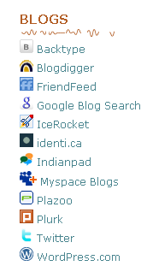
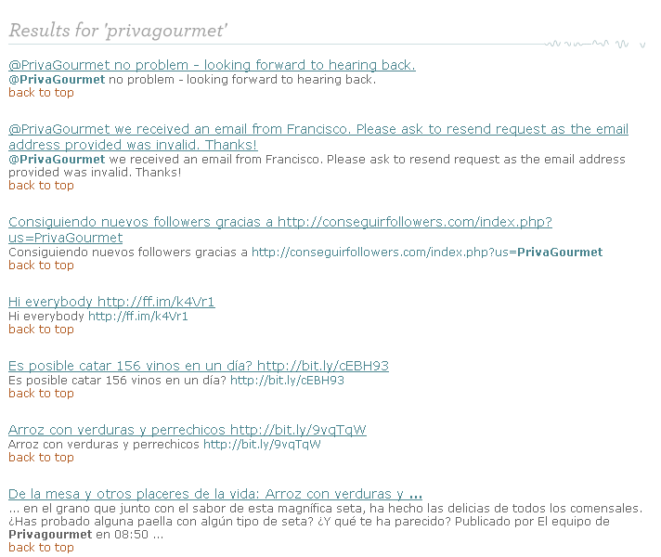
1ª fase del informe
Selección periodo
Resumen
Blogs
Redes Sociales
News
Imágenes
Videos
Favoritos
Link (que sea visible) // Page Rank del blog
Link (que sea visible) // Page Rank del blog
Ordenado por page rank
Link (que sea visible) // Page Rank del blog
Link (que sea visible) // Page Rank del blog
Link (que sea visible) // Page Rank del blog
Link (que sea visible) // Page Rank del blog
Link (que sea visible) // Page Rank del blog

Slide 4
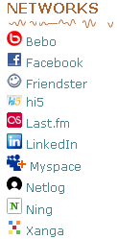
1ª fase del informe
Selección periodo
Resumen
Blogs
Redes Sociales
News
Imágenes
Videos
Favoritos
Link (que sea visible) // ¿nº de seguidores?
Link (que sea visible) // ¿nº de seguidores?
Ordenado por nº de seguidores
Link (que sea visible) // ¿nº de seguidores?
Link (que sea visible) // ¿nº de seguidores?
Link (que sea visible) // ¿nº de seguidores?
Link (que sea visible) // ¿nº de seguidores?
Link (que sea visible) // ¿nº de seguidores?

Slide 5
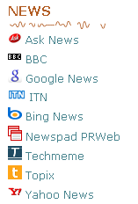
1ª fase del informe
Selección periodo
Resumen
Blogs
Redes Sociales
News
Imágenes
Videos
Favoritos
Link (que sea visible) // Page Rank del site
Link (que sea visible) // Page Rank del site
Ordenado por page rank
Link (que sea visible) // Page Rank del site
Link (que sea visible) // Page Rank del site
Link (que sea visible) // Page Rank del site
Link (que sea visible) // Page Rank del site
Link (que sea visible) // Page Rank del site

